Slide 1

25-1 파이썬 프로그래밍 1-2차 과제 (4장 응용 예제 실습)
김지우 / 2022158067
컴퓨터공학부 소프트웨어전공 4학년
2025. 04. 02 (수)
한국공학대학교 컴퓨터공부

Slide 2
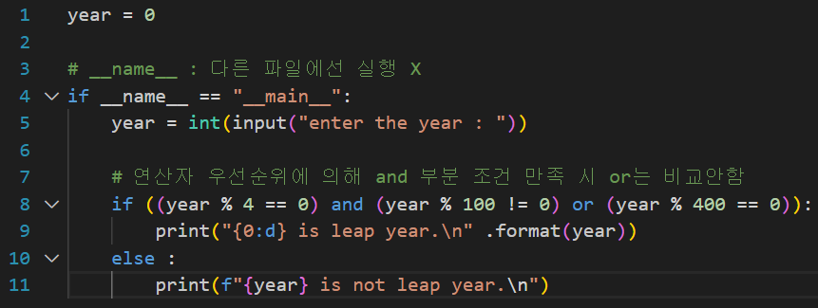


1-2차 과제 수행 결과 (1/2)
윤년 여부를 확인하는 코드
사용자가 입력한 year 값이
4로 나누어 떨어지고, 100으로
나누어 떨어지지 않으면 윤년입니다.
실행 결과 (윤년 O)
또는 400으로 나누어 떨어지면 윤년입니다.
실행 결과 (윤년 X)
한국공학대학교 컴퓨터공학부
Page 02

Slide 3
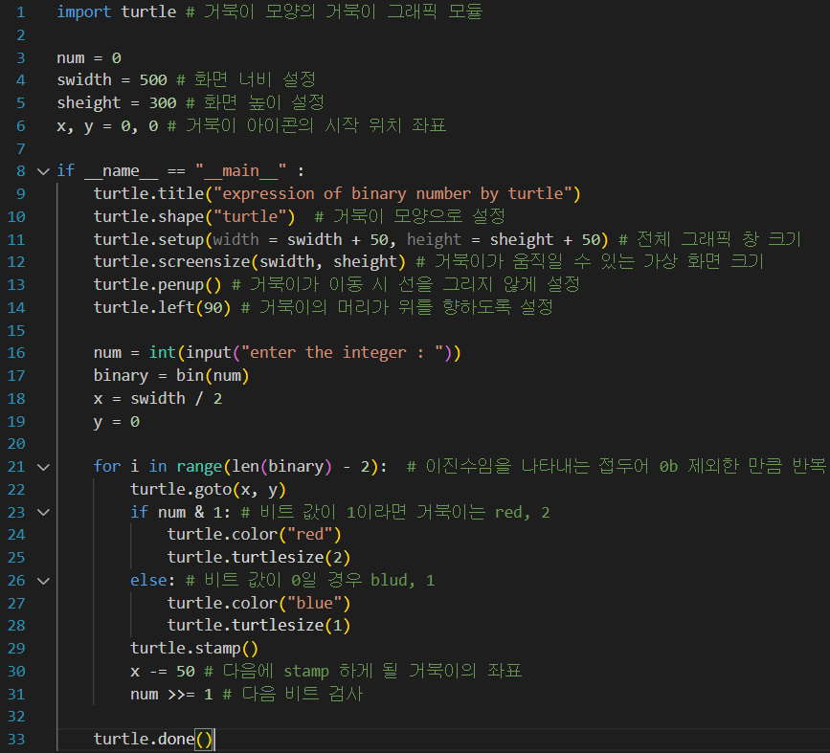
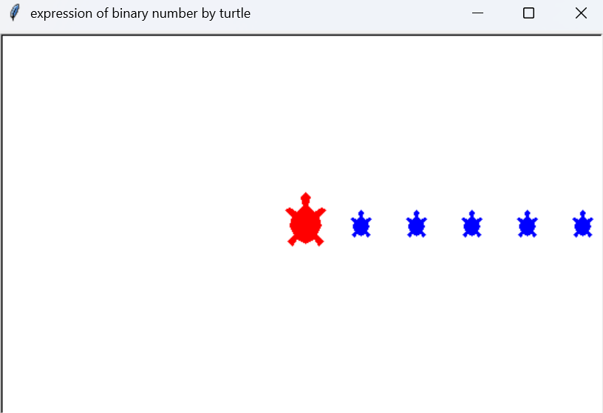
1-2차 과제 수행 결과 (2/2)
거북이 아이콘을 사용한 2진수 표현
실행 결과
사용자가 입력한 정수 값인
10진수 32를 2진수로 변환 시 (100000)2 값으로 변환됩니다.
1 0 0 0 0 0
빨간색 거북이는 비트 1을 의미하며, 파란색 거북이는 비트 0을 의미합니다. 입력된 10진수 32가 이진수 값으로 잘 변환된 것을 확인할 수 있습니다.
한국공학대학교 컴퓨터공학부
Page 03

